Slide 1
UN CASO…DA LEVARE IL FIATO
Ventresca S, Cangiano E, Maggiore G

Slide 2
Andrea, 15 anni
Angio-TC torace
4 giorni dopo
Dolore emitorace destro e febbre
Sindrome WPW
Ablazione fascio accessorio con terapia eparinica intra e post-procedurale
EO: Respiro superficiale - PV stabili
ECG ed ecocardiografia: normali
RX torace: dubbio addensamento perilare inferiore destro
Esami ematici: GB 15000 (N13500) PCR 1.19 mg/dl. D-Dimero 0,69 (v.n < 0,5) coagulazione normale
Notes:
transcatetere .
focali difetti di riempimento tromboembolici a carico dell'arteria polmonare per il lobo inferiore di destra e delle diramazioni a valle, alcuni piccoli focali difetti di riempimento a carico dei rami arteriosi per i segmenti postero basali del lobo inferiore di sinistra. Presenza di consensuale addensamento parenchimale

Slide 3
Embolia Polmonare non massiva bilaterale
EBPM 10.000 UI (peso..106kg!) sc. ogni 12 ore e trasferimento presso centro cardiologico di riferimento per prosecuzione terapia anticoagulante
Notes:
\

Slide 4
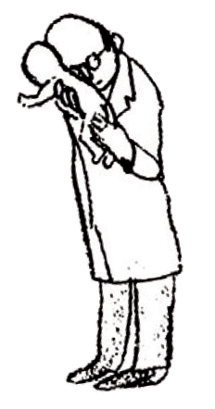
Take home message…
Clinica e anamnesi suggestive di
embolia polmonare → Angio-TC torace
Il solo sospetto clinico rappresenta in età pediatrica il maggior elemento di forza nel processo diagnostico

